Slide 1
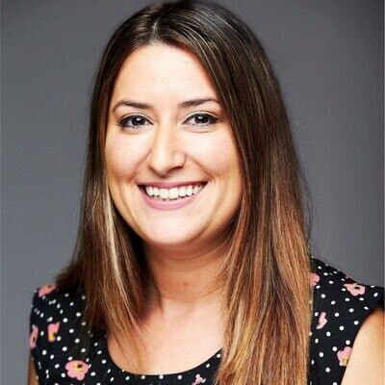
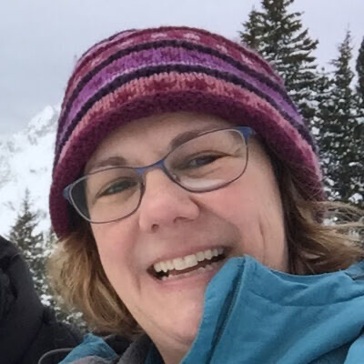
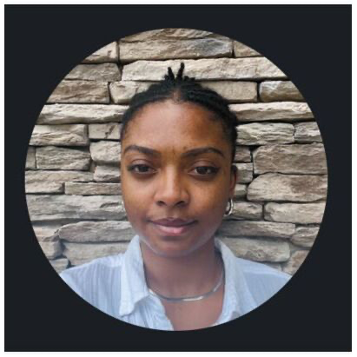

OSPOs at Scale: Doing More with Less in 2026
Ashley Wolf
GitHub OSPO
Paulette Avolio
Ford OSPO
Rashida Toliver
GEICO
Natali Vlatko
Cisco OSPO

